Slide 1
COVID AT SCHOOL: EVERYTHING YOU NEED TO KNOW LA COVIDE À L’ ÈCOLE: TOUT CE QUE TU AS BESOIN DE SAVOIR
Maria Bombaci, Alessandro Chelodi, Simona Sapia e Matteo Pappalardo

Slide 2
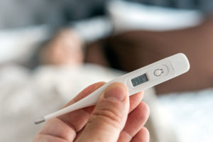
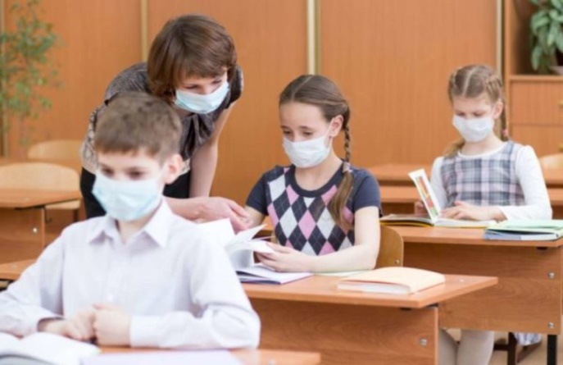
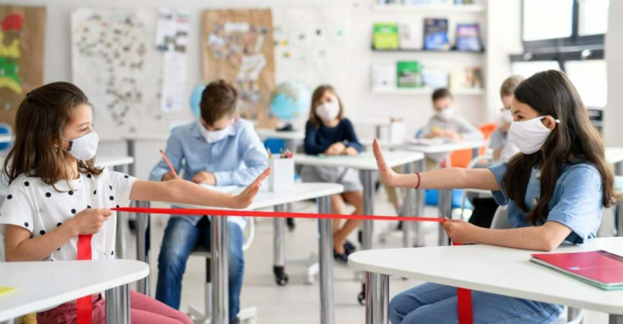
MEASURES TO FOLLOW RÈGLES À SUIVRE
Don’t go to school if you have the fever.
Ne pas aller à l’école si vous avez de la fièvre.
Put on the mask before entering the school.
Mettre le masque avant d’entrer à l’école.
Remember to put in your schoolbag a spare mask.
Ne pas oublier d’emporter un masque de rechange dans votre sac à dos.
Keep a distance of one meter.
Maintenir une distance d’un mètre.

Slide 3
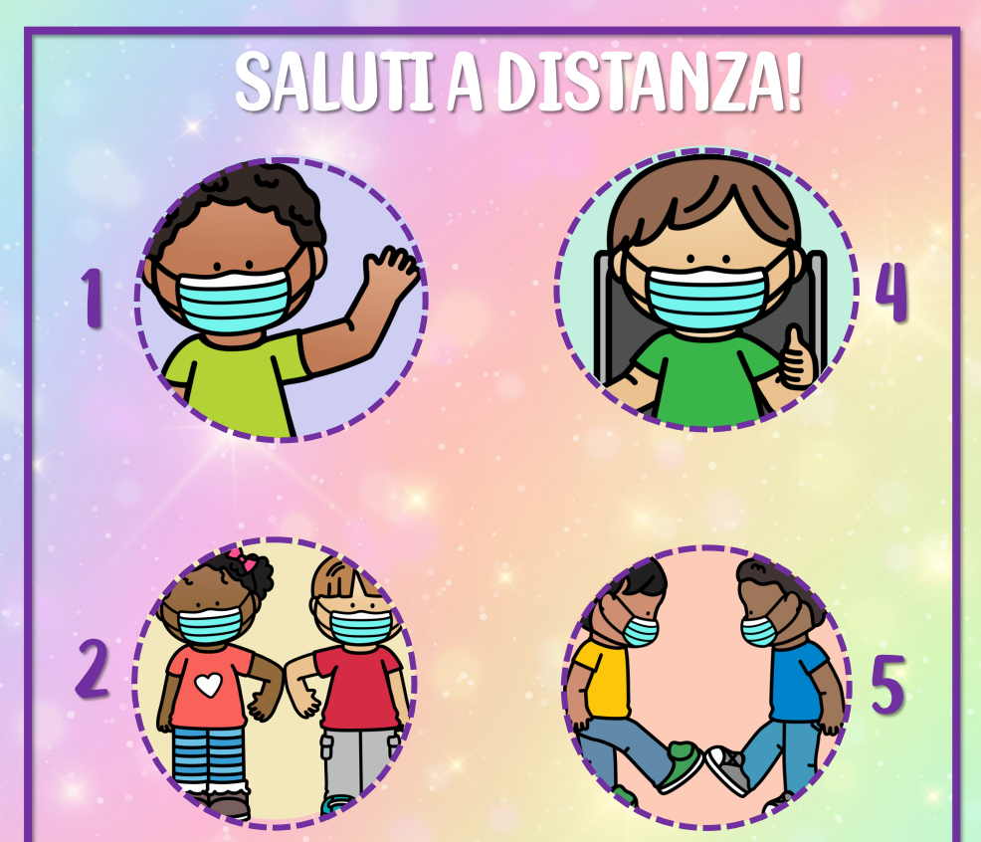
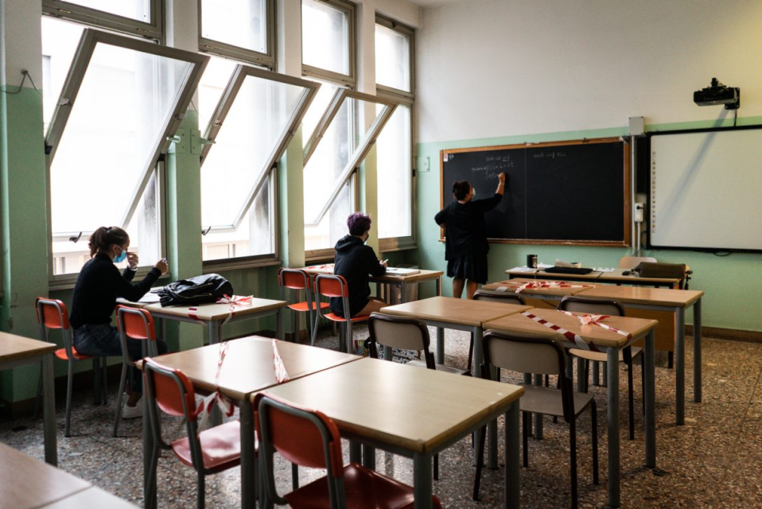
Greet without shaking hands and often hygenize your hands.
Saluer sans serrer la main et désinfecter les mains.
Always keep the mask when you’re in the class and lower it only if you have to drink or eat.
En classe farder toujours le masque et abaisser-la uniquement si vous buvez ou si vous mangez une collation.
Cough or sneeze into a disposable tissue.
Tousser or éternuer dans un mouchoir jetable.
Don’t share the school material.
Ne pas partager la fourniture scolaire.
Air the class.
Aérer la classe.
Report to the teacher an eventual illness or any discomfort.
Signaler au professeur une éventuelle malaise.

Slide 4
FAQ
1. Quelle est la différence entre l’isolement et la quarantaine?
L’isolement des cas d’infection documenté par le SARS-COV 2 fait référence à la séparation des personnes infecteés du reste de la communauté pendant la durée de la période de contagiosité, dans un environnement et des conditions qui empêchent la transmission de l’infection.
La quarantaine, en revanche, fait référence à la restriction des déplacements des personnes en bonne santé pendant la durée de la période d’incubation mais qui peuvent avoir été exposée à un agent infectieux ou à une maladie contageuse dans le but de surveiller l’apparition éventuelle de symptômes et d’identifier rapidement des nouveaux cas.

Slide 5
FAQ
1. What is the difference between isolation and quarantine?
The isolation of documented SARS-COV-2 infection cases refers to the separation of people infected by the rest of the community for the duration of the contagiousness period, in environment and conditions such to prevent the transmission of the infection.
Quarantine, instead, refers to the restriction of healthy people movements for the duration of the incubation period, that they may have been exposed to an infectious agent or a contagious illness, with the goal of monitoring the eventual appearance of symptoms and identifying seasonably new cases.

Slide 6
FAQ
2. Si un élève ou un enseignant vit avec un cas de SARS-COV 2 établi, doit-il être placé en quarantaine ? Il doit être mis en quarantaine après évaluation por le service de prévention.
Les contacts étroits ( par exemple camarades de classe de l’élève en quarantaine ) ne nécessitent pas de mise en quarantaine, sauf évaluation complémentaire pour le service de prévention.
2. If a student, or a school operator, lives with an ascertained case Sars-Cov-2 must he be placed in quarantine?
Yes, he must be placed in quarantine under the decision of the Department of Prevention. Any eventual close contacts( for example classmates of the pupil in quarantine) don’t need to be in quarantine, unless subsequent evaluations by the Department of Prevention.

Slide 7
FAQ
3. Dans le cas où un étudiant est placé en isolement familier obligatoire ou fiduciaire, l’isolement est-il étendu à tous les parents cohabitants?
Oui, si l’ élève est positif.
No au cas où il serait en quarantaine car le camarade de classe ( contact étroit testé positif pour Covid).
In the case when a student gets put in compulsory or fiduciary domiciliary isolation, gets the isolation extended to all cohabiting relatives? Yes, if the student is positive.
No, in the case when he’s in quarantine because the classmate (close contact) got tested positive to Covid.

Slide 8
FAQ
Les enfants\adolescents doivent-ils porter une masque à l’école?
À la suite de l’ Arrêté du Premier Ministre du 3 Nov .2020, l’activité didactique et éducative pour la maternelle, le premier cycle d'enseignement et pour les services éducatifs pour enfants continue à se dérouler en présence, avec l’utilisation obligatoire des masques sauf pour les enfants de moins de six ans pour ceux présentant des handicapés incompatibles avec l’utilisation du masque.
Must the kids/teens wear the mask at school?
For effect of the DPCM of 3° November 2020, the didactics and education activity for pre-school, the first education cycle and for pre-school’s educational services keeps taking place in presence, with the compulsory use of the mask except for kids with an age lower than six years old and for subjects with pathologies or disabilities incompatible with the use of the mask.

